Slide 1


第七章 贝塞尔函数(二)
主讲：杨春

Slide 2
主要内容
贝塞尔函数的性质
(一)、函数零点与径向固有值问题
(二)、贝塞尔函数的递推公式
(三)、贝塞尔函数的带权正交性

Slide 3
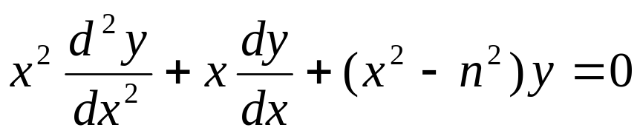
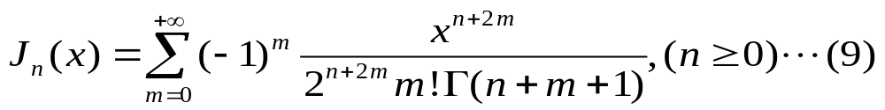
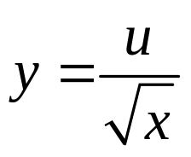
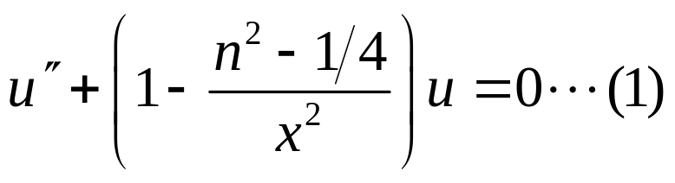


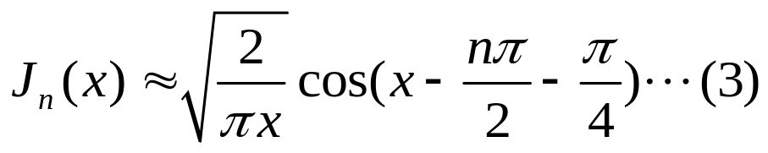
(一)、函数零点与径向固有值问题
1、n阶贝塞尔函数零点
为了认识n(n非负)阶贝塞尔函数的零点，首先认识其渐进表达式。
作变量替换： ，将其代入n阶贝塞尔方程得到：
对于方程(1)，当|x|很大时，得到近似方程为：
方程(2)的通解为：
进一步的推导可得到贝塞尔函数渐进表达式为：

Slide 4
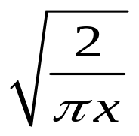

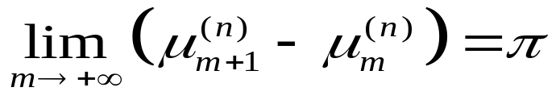
从n阶贝塞尔函数渐进表达式可以看出：
(1)、贝塞尔函数为衰减振荡函数，其衰减因子为： ；
(2)、贝塞尔函数有无穷多零点。
进一步研究得到：n阶贝塞尔函数的零点具有如下性质：
(1)、J _{n} (x)有无穷多个单重零点，且在x轴上关于原点对称；
(2)、J _{n} (x)与J_{n+1}(x)的零点彼此相间分布；
(3)、若设贝塞尔函数J _{n} (x)的第m个正零点为： 则： 。
注：贝塞尔函数零点可以查表获取。也可以用MATLAB算。

Slide 5
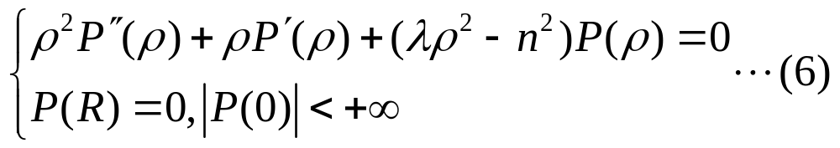
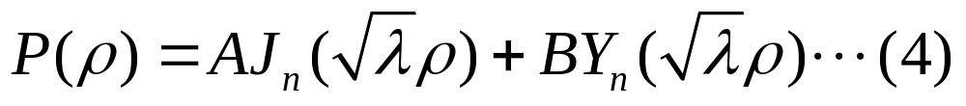
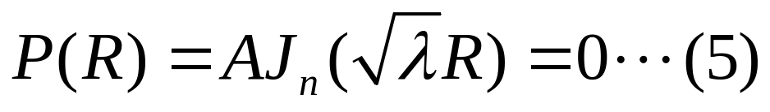
2、n阶贝塞尔方程径向固有值问题
我们讨论上次课所提到的具体问题的径向固有值问题求解：
首先，由上次课的结论，不难得到: (6)中方程之通解为：
根据(6)中的中心有限性条件得：B = 0 ;
再根据(6)中的边界条件得：

Slide 6
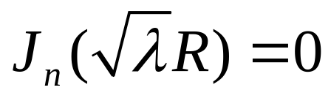
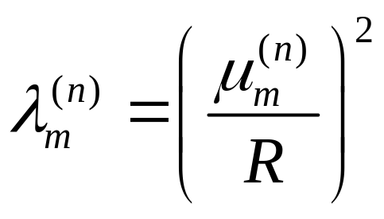
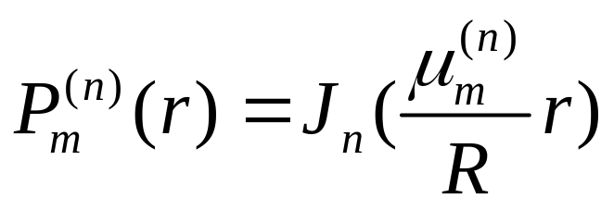
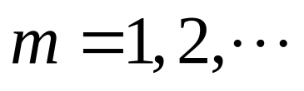
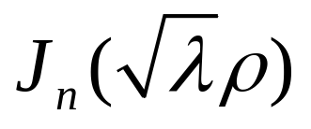
对于(5)，有：
在此，我们得到了问题的径向固有值问题的解。
课外作业：求证： 是(6)中方程的解。

Slide 7
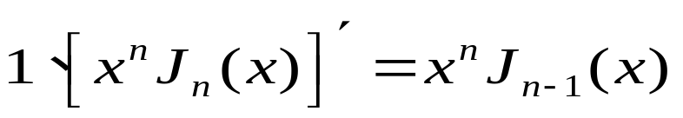
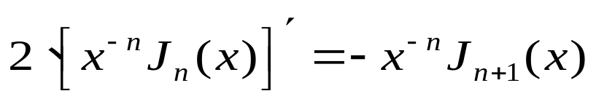
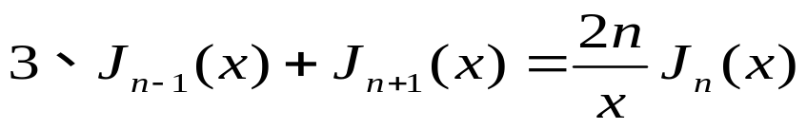
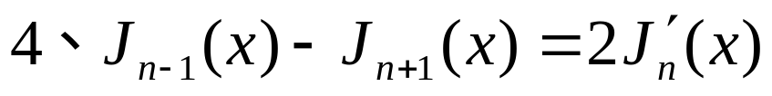
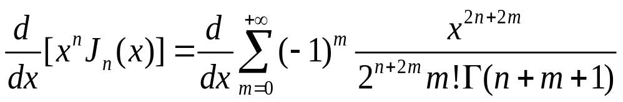
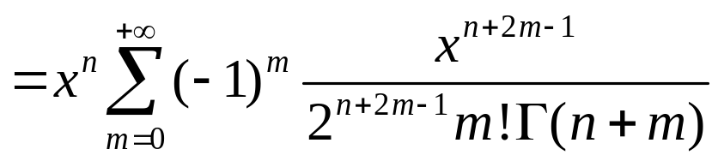
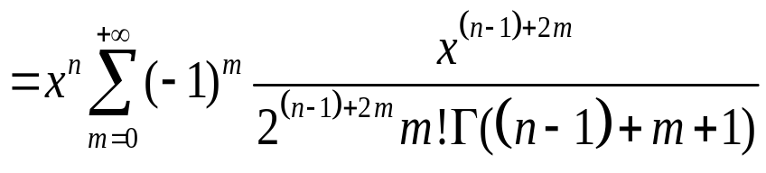
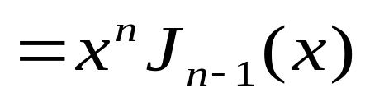
(二)、贝塞尔函数的递推公式
在涉及贝塞尔函数分析、运算中，常常用到如下4个递推公式：
首先，我们给出递推公式的证明：
这就证明了递推公式1。同理可以证明递推公式2。

Slide 8
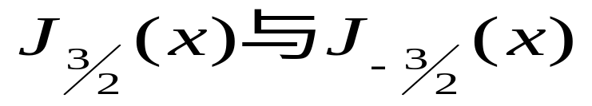
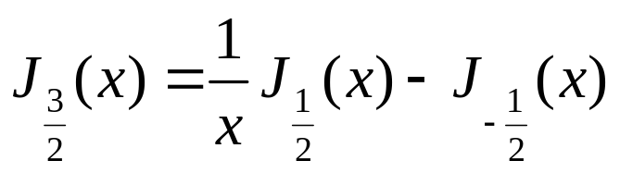
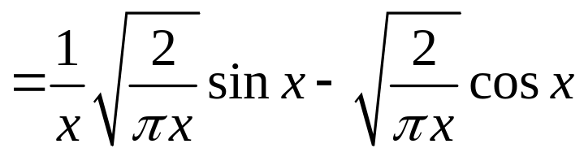
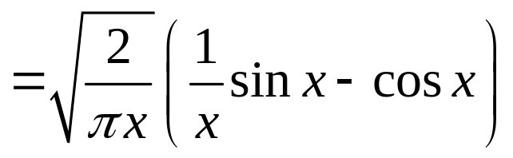
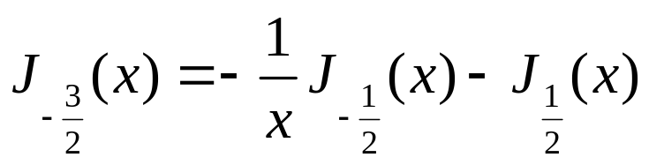
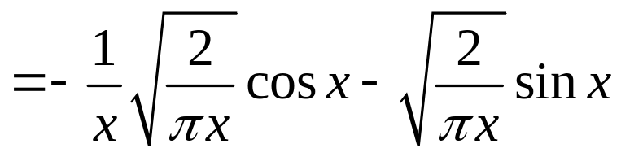
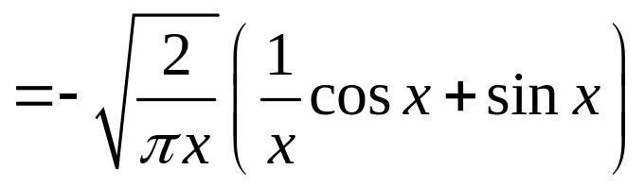
将1减去2得到3；将1加上2得到4。
接下来认识递推公式的应用！！
例题1、 (递推计算) 利用递推公式求: 。
解：在递推公式3中分别取n=1/2和n = -1/2，得到：

Slide 9
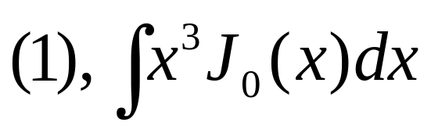
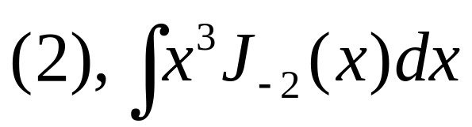
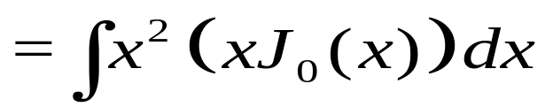
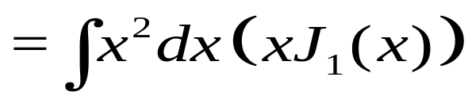
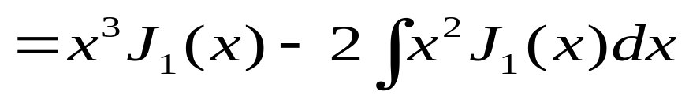

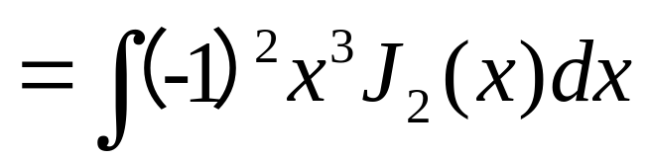
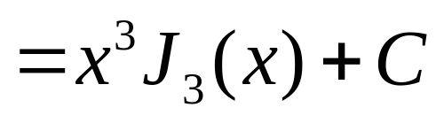
例2、(积分计算) 计算：
递推1
解：
注：计算积分，需要使用递推公式构建分部积分表达式。

Slide 10
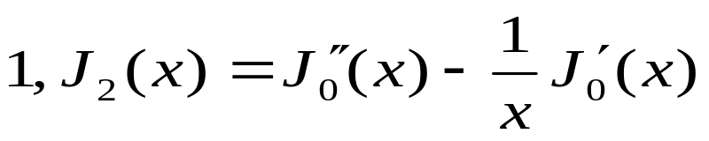
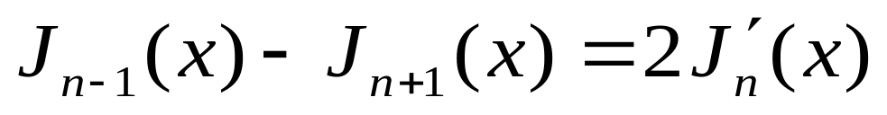




例3、(恒等式证明) 利用递推公式证明：
证明：先证明等式1
取n=1
取n=0

Slide 11
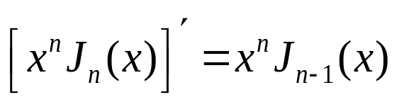
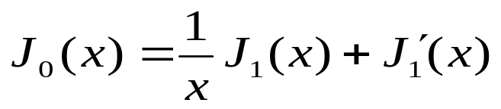
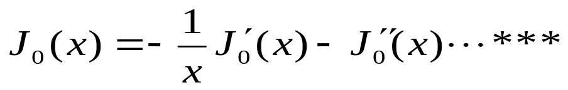
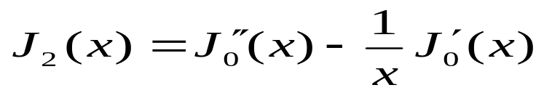
取n=1

Slide 12
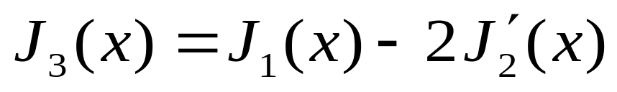
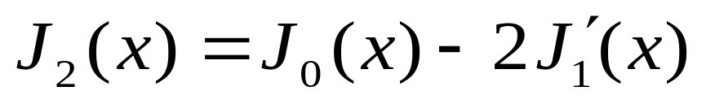
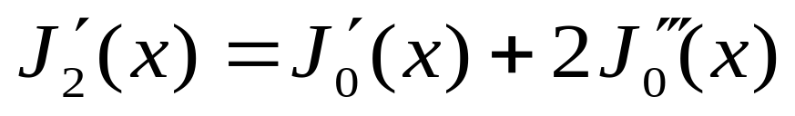

接下来，证明等式2：
证明：
取n=2
取n = 1

Slide 13
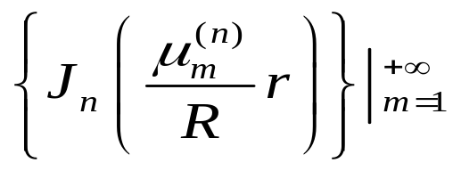
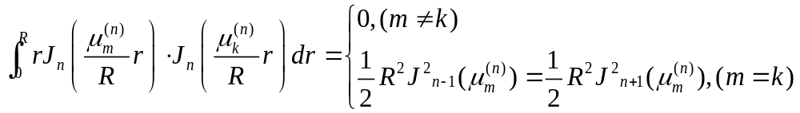
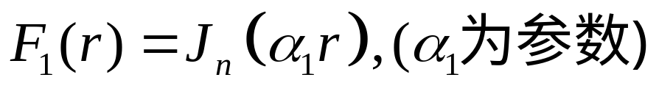
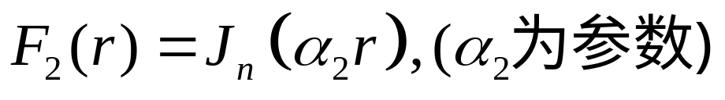

(三)、贝塞尔函数的带权正交性
定理1 n阶贝塞尔函数系 具有带权正交性，即：
证明：先证明 m ≠ k 对应的结果。
令：
则所令两个函数满足如下贝塞尔方程：

Slide 14






于是得到：
进一步得到：
(1)-(2)得到：
两边积分得到：

Slide 15




在等式(4)中，我们取： ，那么：
当m ≠ k时，得到：
接下来，我们证明m = k时的情形，即证明平方积分等式：

Slide 16



证明：当 时，由等式(4)得到：
在等式(5)中，令：

Slide 17




在这种情况下：
等式(5)变为：
将等式(6)两边取极限： ，且反复使用洛必达法则得到：

Slide 18






对于等式(7),我们进一步计算。
由递推公式：
所以，我们到此推出：

Slide 19
作业：P 197 习题 7.2: 2、3、4、5

Slide 20
谢 谢！

